Slide 1
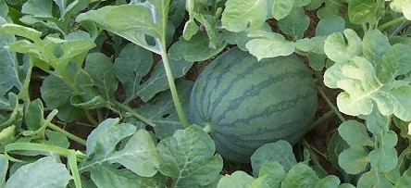
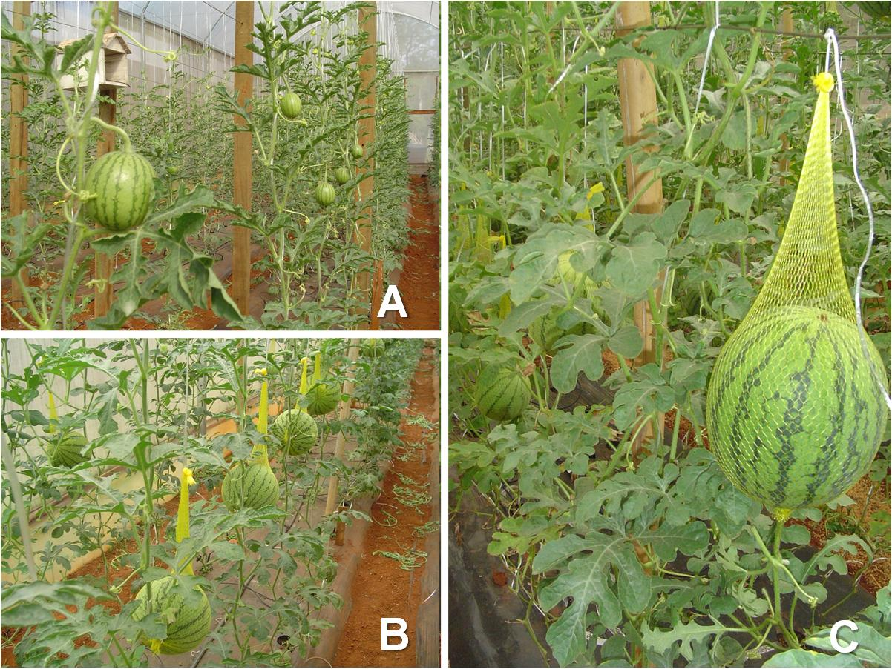
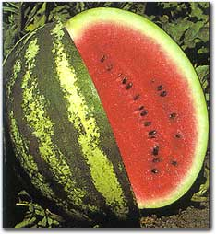
Cultivo da melancia
Profa. Simone da Costa Mello – ESALQ/USP

Slide 2
Classificação botânica
Família: Cucurbitaceae
Espécie: Citrullus lanatus
Variedade botânica: lanatus

Slide 3
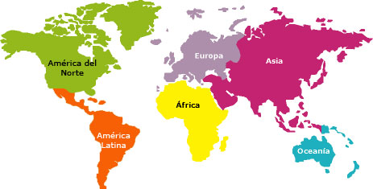
Centros de origem

Slide 4
Melancia como alimento
Fonte de água (vitamin C, K, licopeno)
Óleos para fins culinários
Farinha de sementes
Sementes torradas

Slide 5
Dados econômicos
País | Área (ha) | Produção (t/ha) | Produção annual (t)
China | 1.859.683 | 42,74 | 79.486.961
Turquia | 95.514 | 41,99 | 4.011.313
Irã | 136.190 | 29,81 | 4.059.786
Brasil | 105.064 | 22,03 | 1.859.683
Egito | 54.673 | 31,28 | 1.709.964
EUA | 43.670 | 42,19 | 1.842.360
Total | 3.477.285 | 34,05 | 118.413.465
FAOSTAT, 2017

Slide 6
Produção por região-2018
Regiões | Área (ha) | (Produção) | Produt. t/ha
Norte | 23163 | 458782 | 19,81
Nordeste | 36864 | 663458 | 17,98
Sudeste | 12434 | 328032 | 26,38
Sul | 21793 | 504868 | 23,17
Centro Oeste | 10.810 | 399560 | 33,26
Brasil | 105.064 | 1.856.683 | 22,03

Slide 7
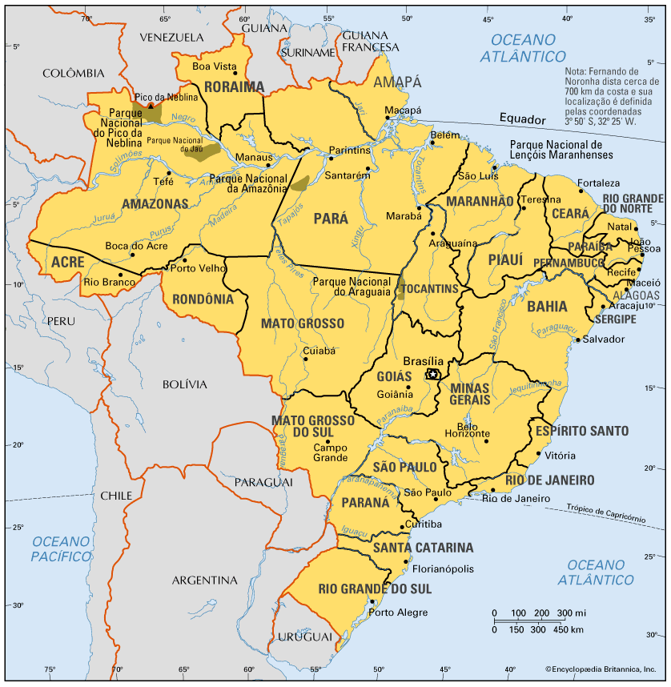
Principais regiões produtoras
Rio Grande do Sul – 18,7%
Goiás -14,4%
Tocantis 12,5%
Bahia -12,9%
São Paulo -15,7%
Rio Grande do Norte – 10,7%
IBGE, 2018
Melo, P.C.

Slide 8
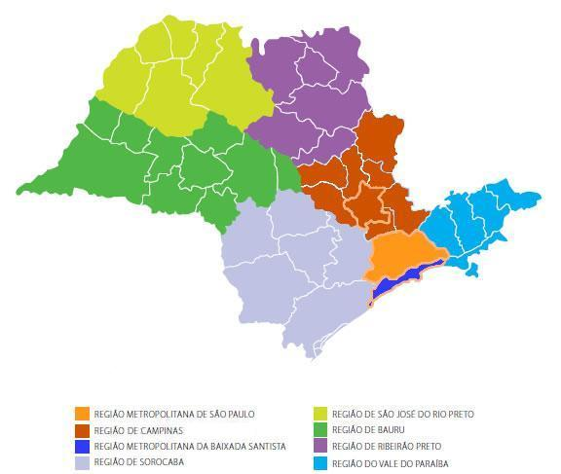
Presidente Prudente-16,5%
Itapetininga – 8,7%
Marília – 18.95%
Bauru – 30,56%

Slide 9
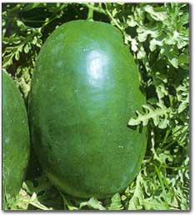
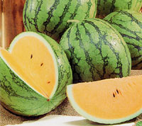
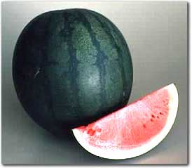
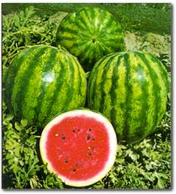
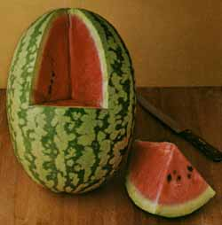
Cultivares

Slide 10
Características desejáveis
Ciclo precoce: 95 a 100 DAS
Polpa crocante com menos fibras
Casca flexível e resistente ao transporte
Frutos grandes
Elevado teor de sólidos solúveis: 12-13°Brix
Poucas sementes e pequenas
Polpa vermelha intensa; polpa amarela (nichos de mercado).

Slide 11
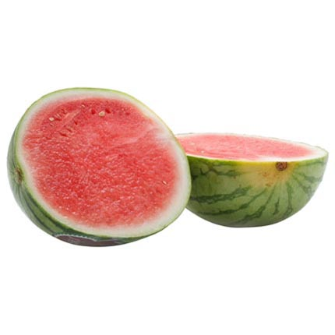
Cultivares de melancia
Cultivares de polinização aberta (2n)
Híbridos diplóides (2n)
Híbridos triplóides (3n)

Slide 12
Cultivar | Tipo | Ciclo (dias) | Peso fruto (kg) | Formato | Cor casca | Cor polpa | Tolerância
Charleston Gray | PA | 85 | 10-14 | Alongado | Verde-claro | Vermelho | Antracnose, Fusariose
Congo | PA | 90 | 10-14 | Alongado | Verde-médio com listras verde-escuras | Vermelho | Antracnose, Fusariose
Crimson Sweet | PA | 75-85 | 11 | Elíptico | Verde-claro com listras escuras e largas | Vermelho | Antracnose, Fusarium
Early Jubilee (PSX 33484) | HD | 87 | 11-14 | Alongado | Verde-clara com listras verde-escuras | Vermelho | Fusariose, Antracnose
Jubilee II | PA | 95 | 11-14 | Alongado | Verde-claro com listras escuras | Vermelho intenso | Fusarium raça 2
Shadow | HT | 70 | ND | Circular-Ovalado | Verde-médio com listras escuras | Vermelho | ____
Tiffany | HT | 75 | 6-10 | Redondo | Verde-claro com listras escuras | Vermelho | ____
TopGun | HD | 70-80 | 7-8 | Globular | Verde-claro com listras escuras e largas | Vermelho | ____

Slide 13
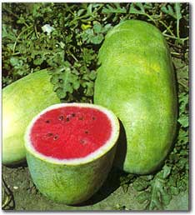
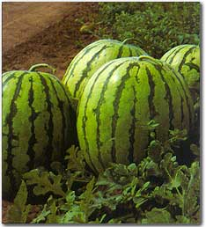
Charleston Gray: adaptada em condição úmida
Jubilee

Slide 14
Variedades
Crimson Sweet: produtiva, susceptível ao WMV (vírus do mosaico da melancia) e PRSV-W (Vírus da mancha anelar do mamoeiro, estirpe melancia)

Slide 15
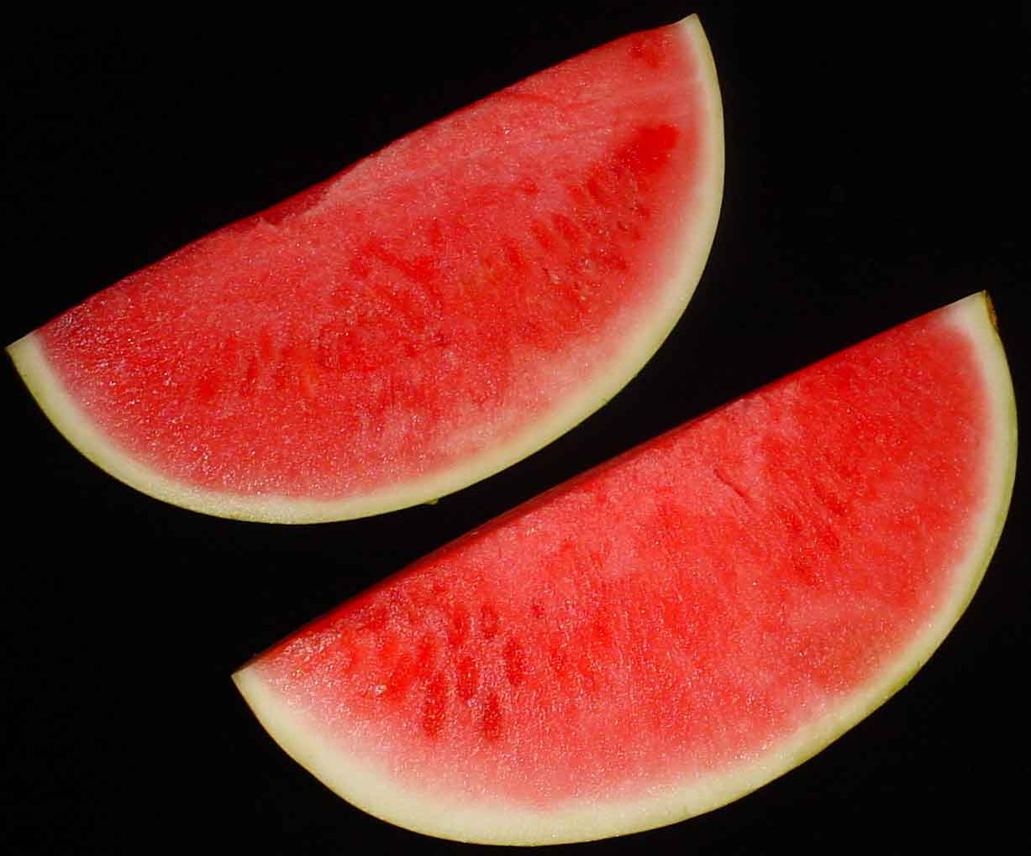
Melancia sem semente
Melancia triplóide (3n)
Híbrido Tiffany (6 a 12 kg)
Híbrido Smile (2 a 3 kg)

Slide 16
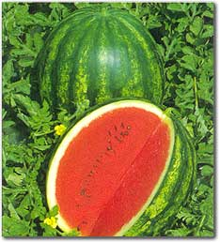
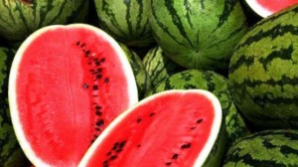
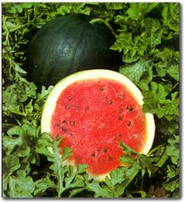
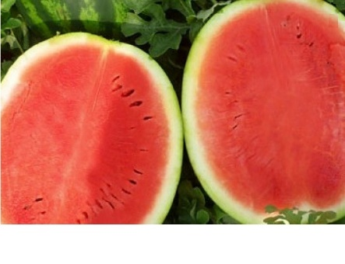
Parental (2n)
Parental (4n)
Colchicina
Parental (2n) x
Parental (4n)
Sementes híbridas (3n)
Polinizador (2n)

Slide 17
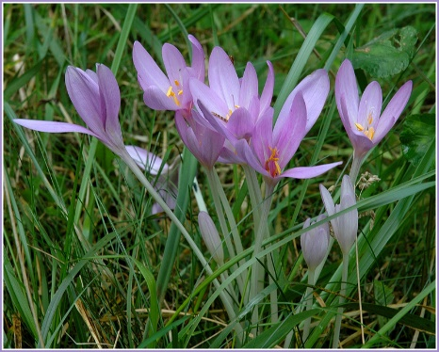
Melancia Triplóide
a) Obtenção de linhas tetraplóides (4n) através da duplicação de cromossomos de plantas 2n com a utilização de colchicina;
b) Cruzamentos entre uma linha tetraplóide (4n), usada como parental ♀ e uma linha diplóide (2n), usada como polinizadora;
c) híbridos triplóides (3n) são estéreis e não produzem sementes viáveis. Os frutos podem conter um número variável de rudimentos de sementes pequenas e de cor branca; ocasionalmente pode aparecer um pequeno número de sementes viáveis.
Colchicum autumnale

Slide 18
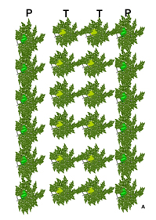
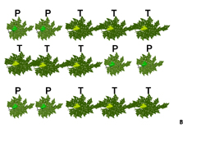
Cultivo de melancia triplóide
Dias et al. (2010) – Embrapa Semiárido

Slide 19
Cultivo rasteiro
Planta rastejante e trepadeira, com gavinhas

Slide 20
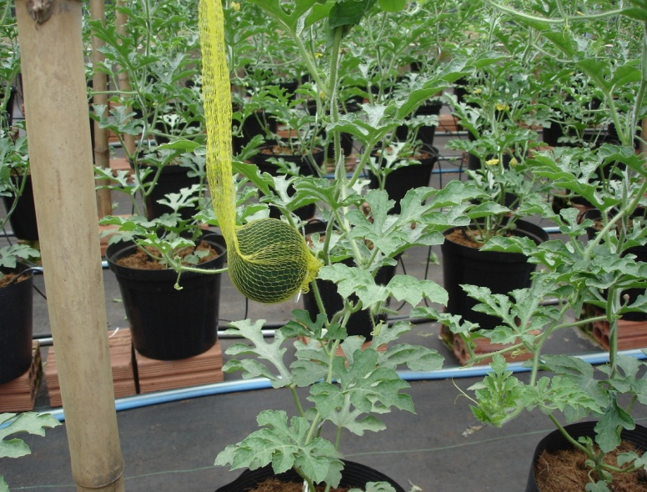
Cultivo vertical

Slide 21
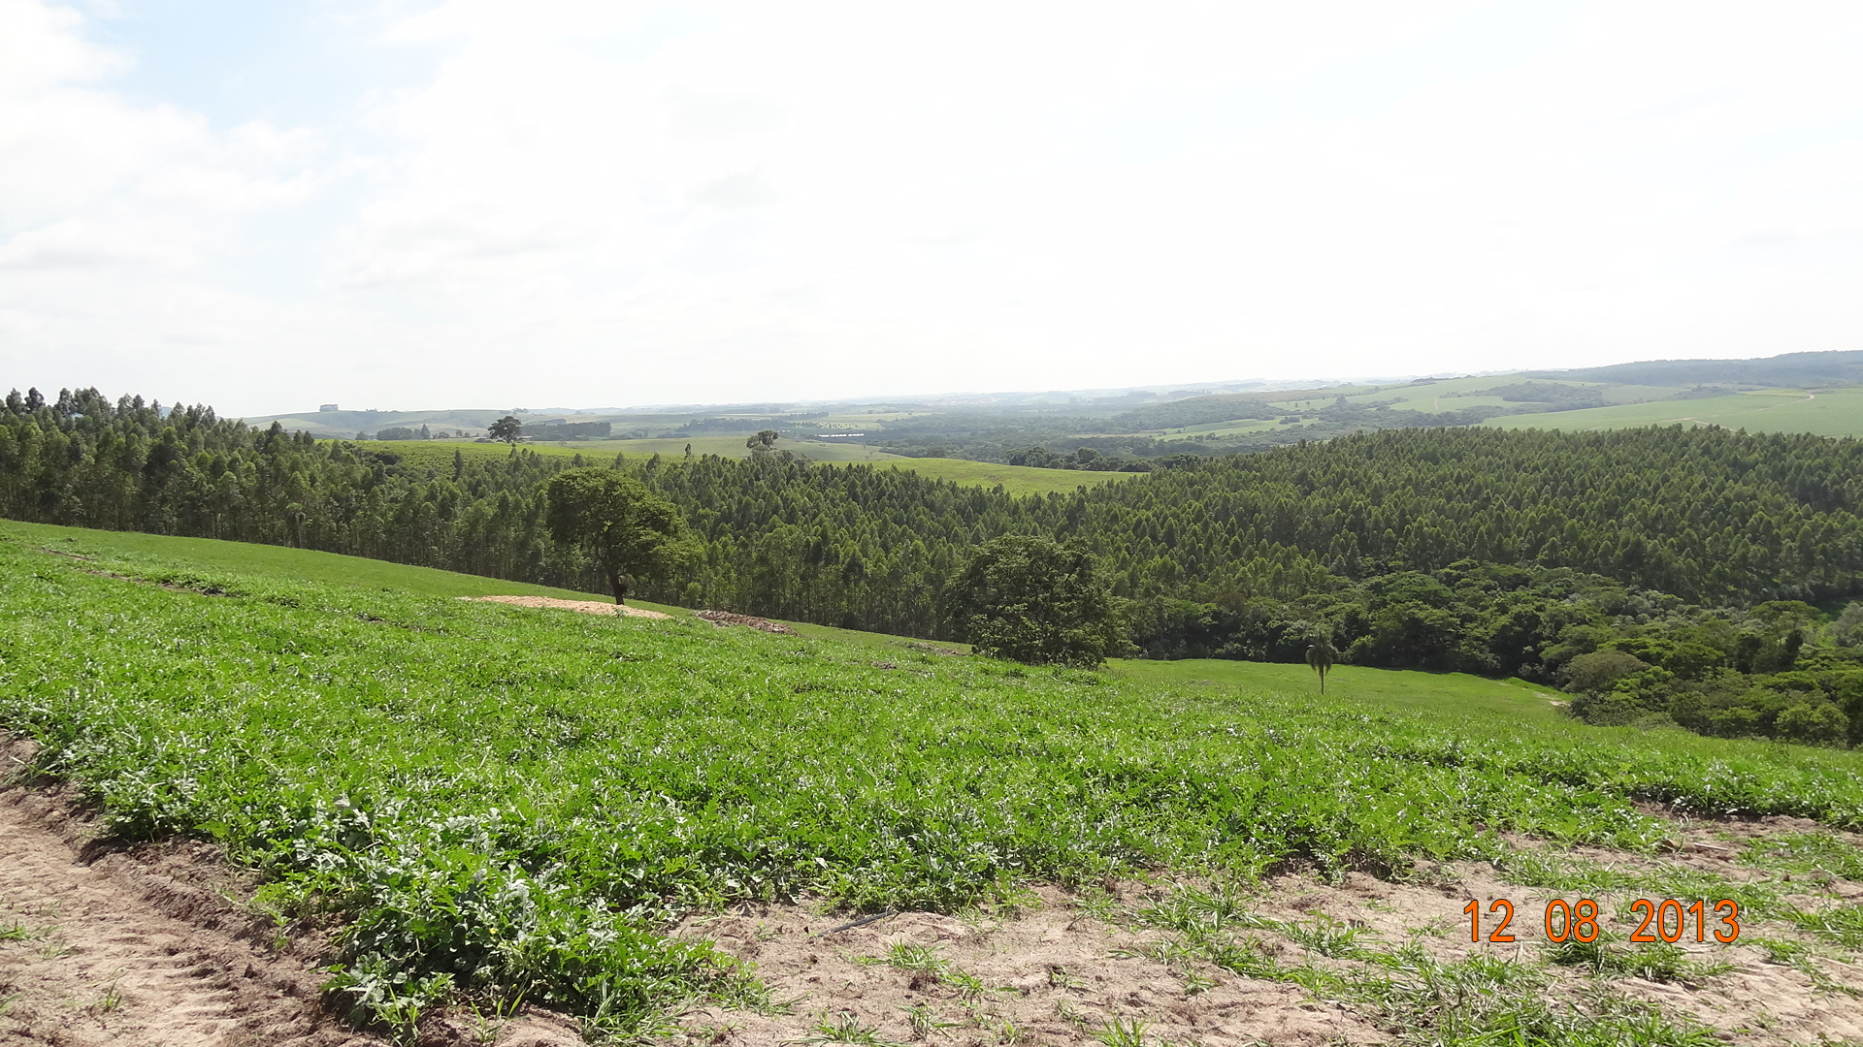
Cultivo no Sistema rasteiro

Slide 22
Semeadura direta
2 a 3 sementes/cova
Desbaste: 10 a 15 dias após a germinação; deixar 1 a 2 plantas por cova
Sementes por ha: 500 a 800 g

Slide 23
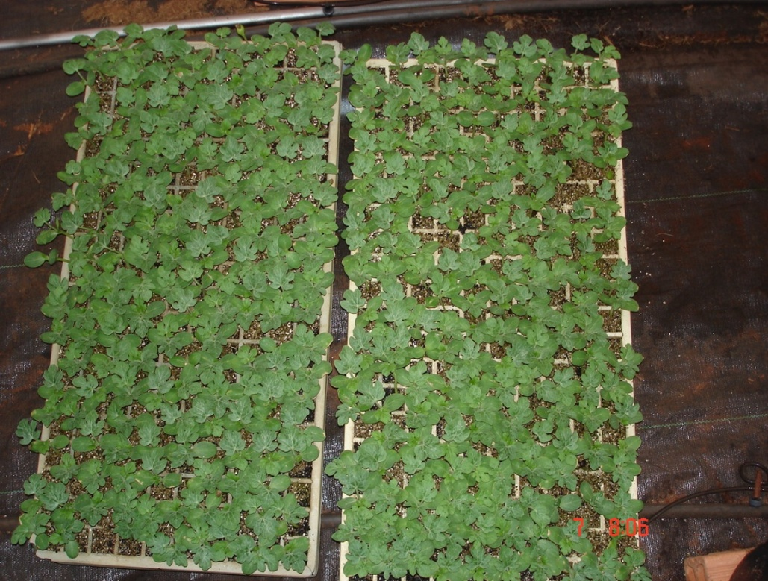
Produção de mudas

Slide 24
Temperatura
Germinação: 24 a 32°C
Crescimento: 18 a 22°C noite e 23 a 30°C dia.
Ciclo: 75 a 90 dias após o transplante
Ciclo: 90 a 120 dias após a semeadura

Slide 25
Manejo da cultura
pH ideal: 5,0-6,8
Tipo de solo ideal: textura média ou arenosa
Espaçamento:
Melancia tradicional: 2-3m x 0,8-2,0m
Mini melancia: 1,0-2,0m x 0,3-1m

Slide 26
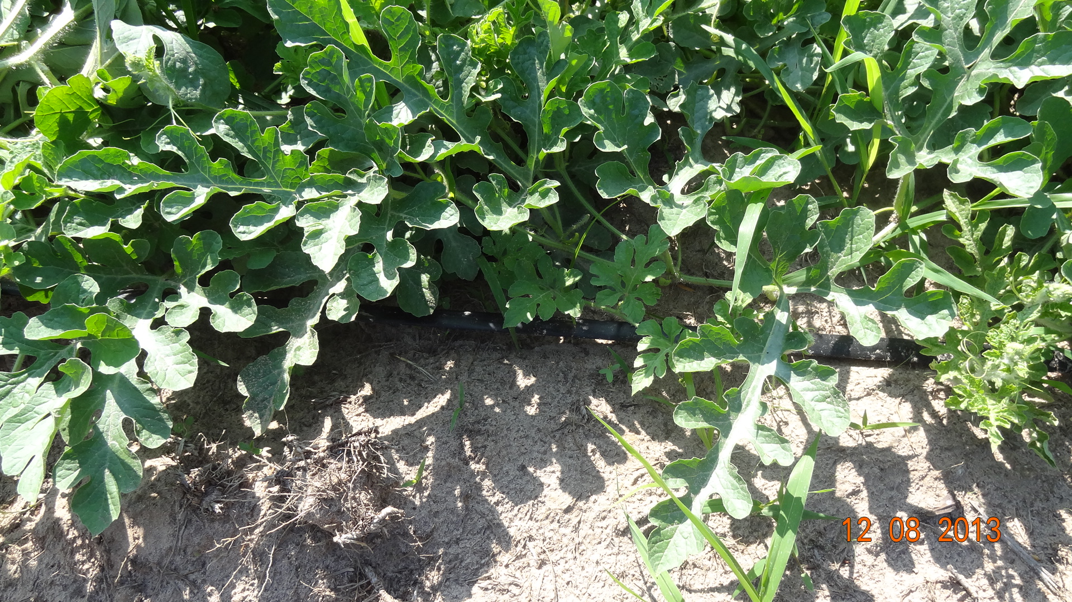
Hábito de crescimento

Slide 27
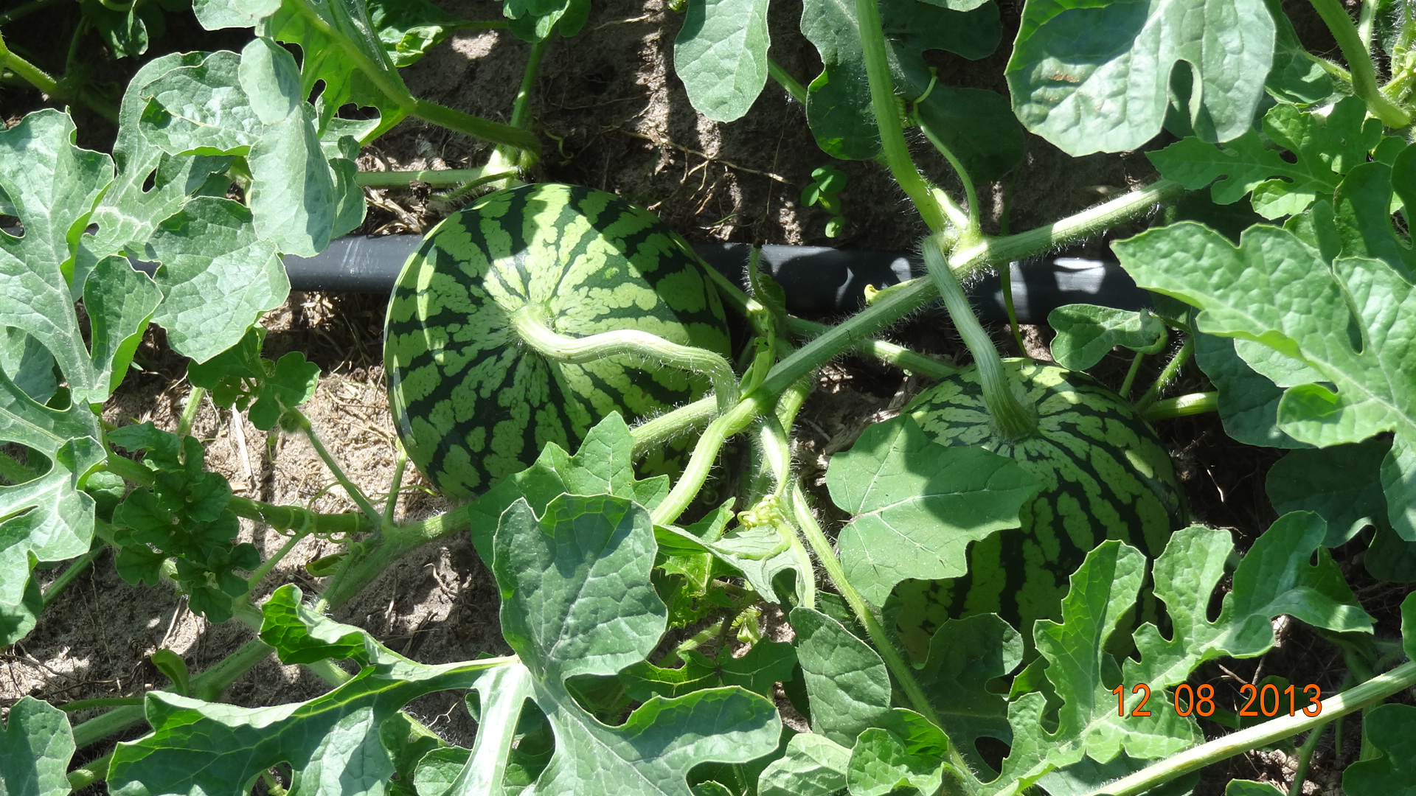
Frutos

Slide 28
Temperatura
Muda a expressão do sexo
Flores masculinas aumentam com aumento da temperatura
Flores femininas aumentam com a diminuição da temperatura

Slide 29
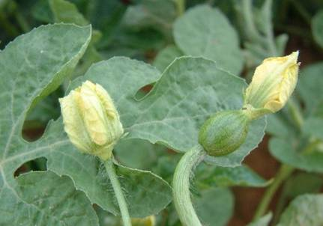
Reprodução

Slide 30
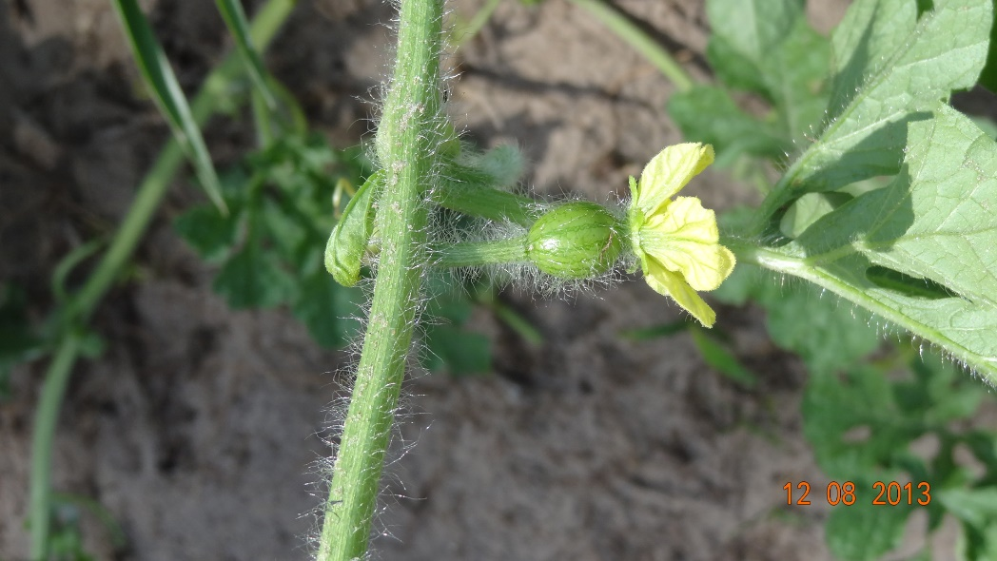
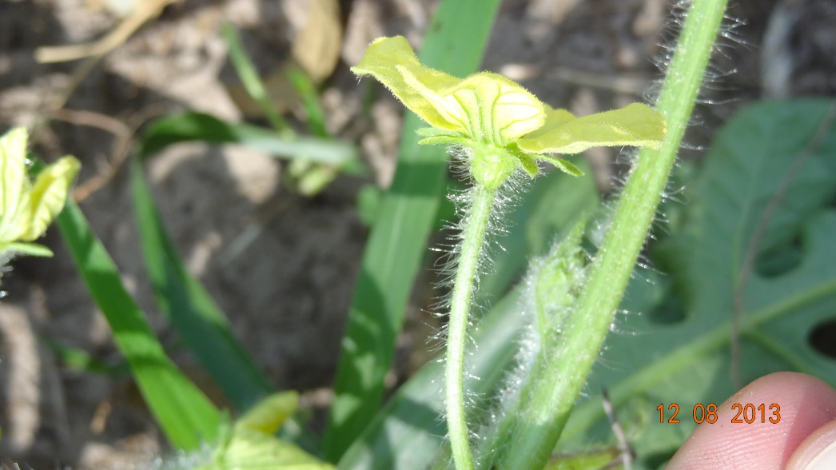
Flor feminina e masculina em melancia

Slide 31
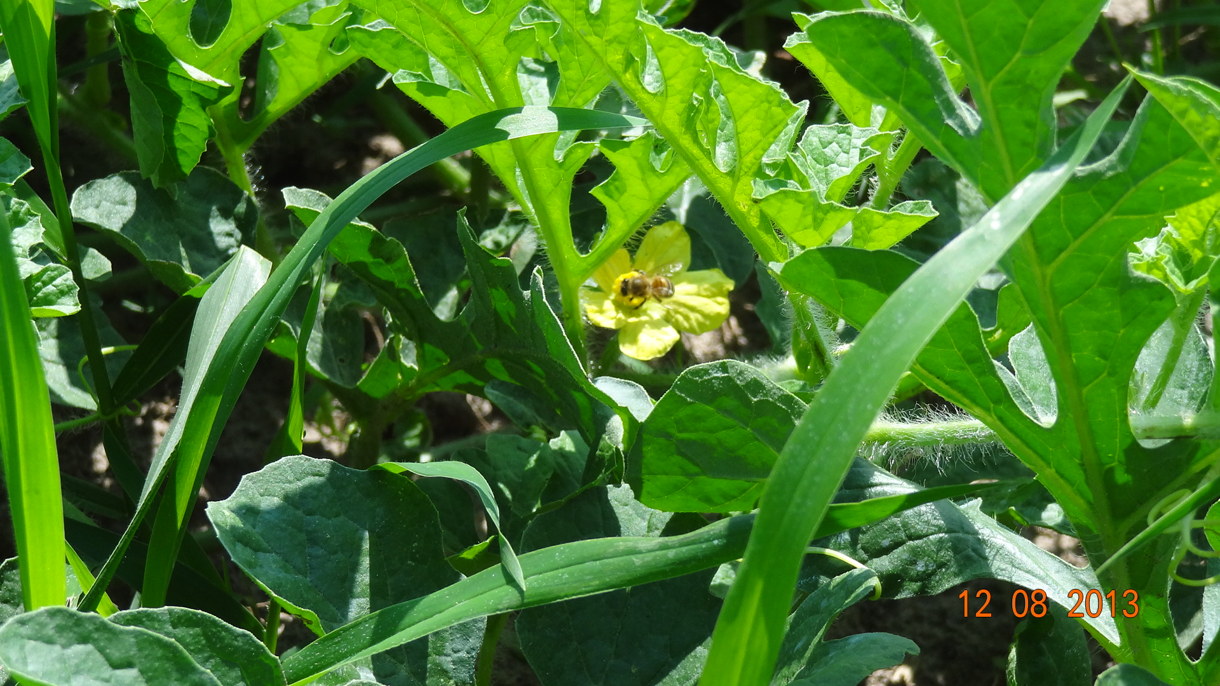
Polinização por abelhas

Slide 32
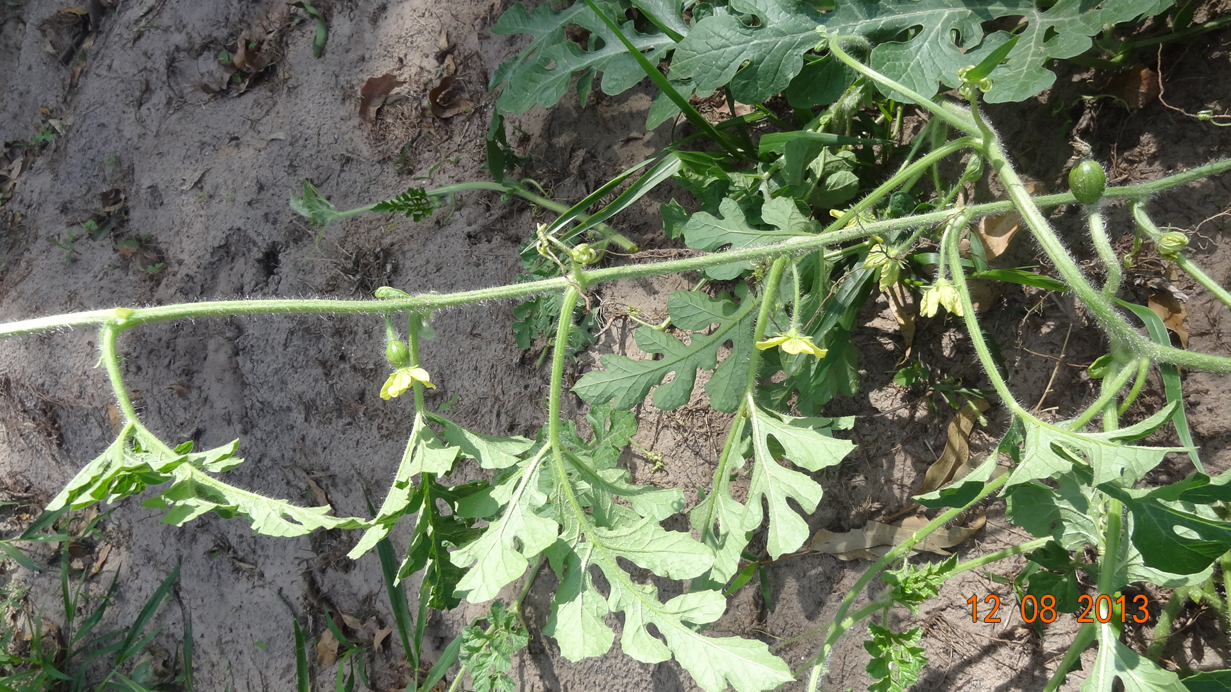
Desbaste de frutos

Slide 33
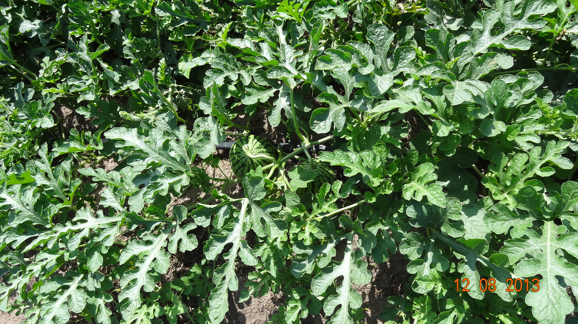
Frutos/planta

Slide 34
Manejo da cultura

Slide 35
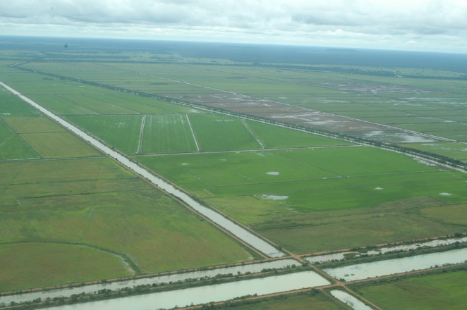
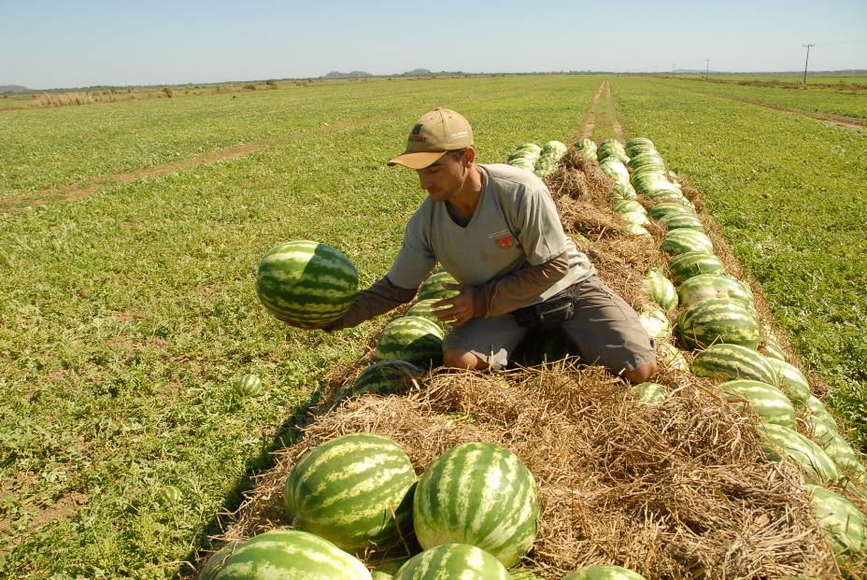
Produção de melancia em Tocantis

Slide 36
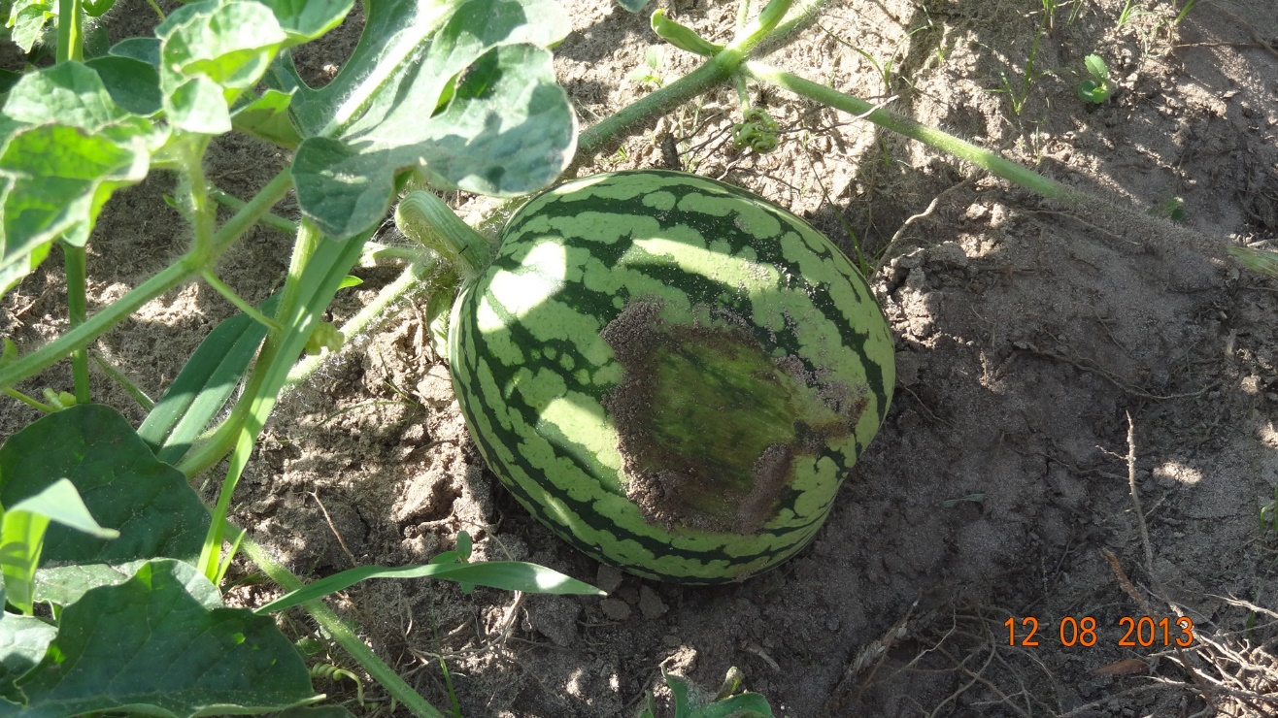
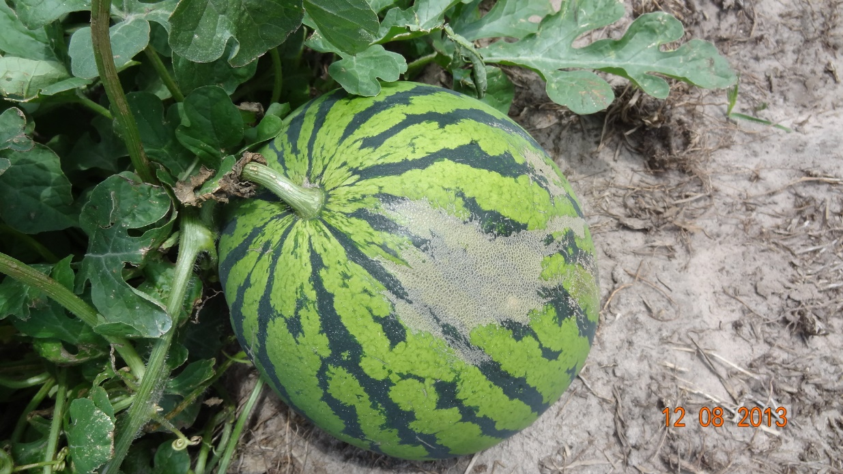
Contato do fruto com o solo

Slide 37
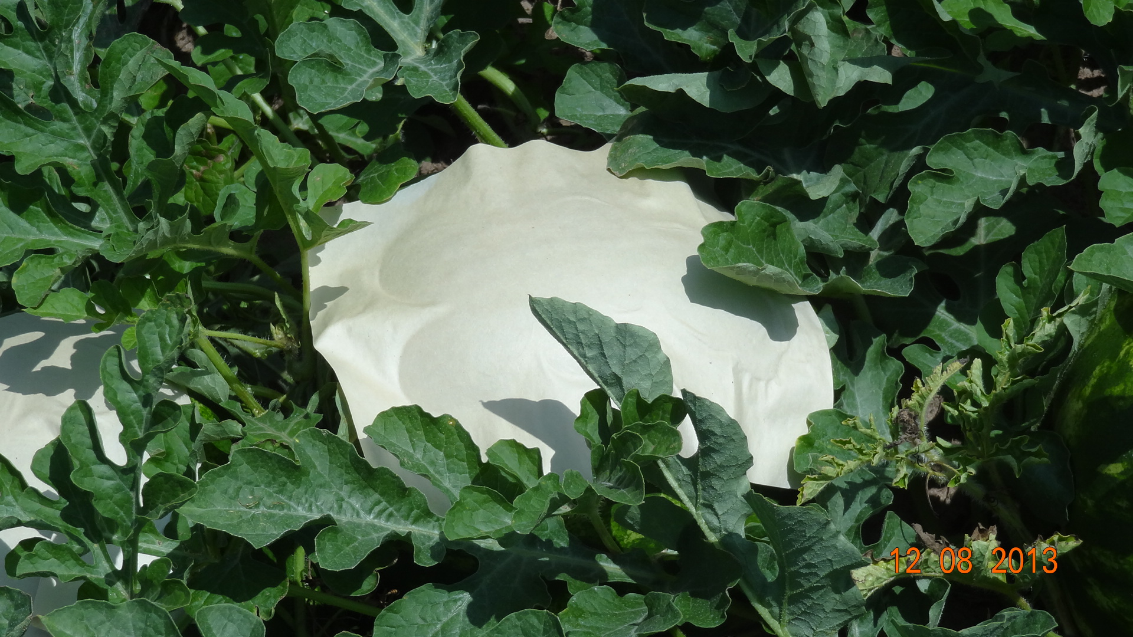
Cobertura do frutos para evitar exposição ao sol

Slide 38
Penteamento

Slide 39
Cultivo vertical

Slide 40
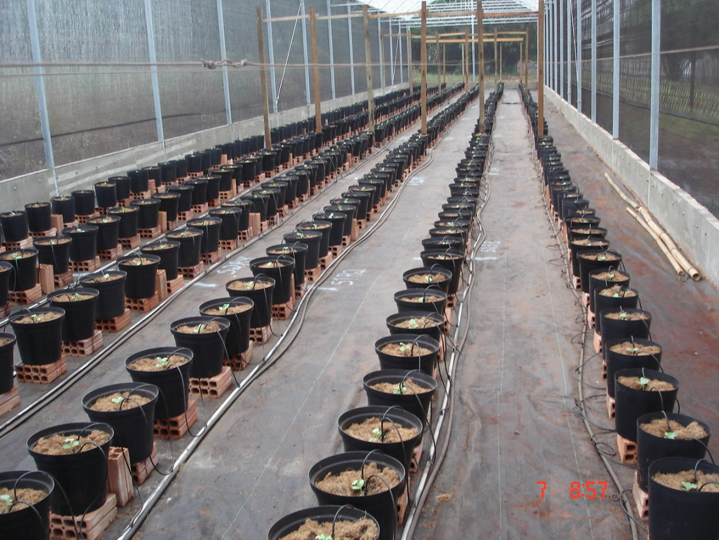
Vasos de 5 litros com fibra da casca de coco

Slide 41
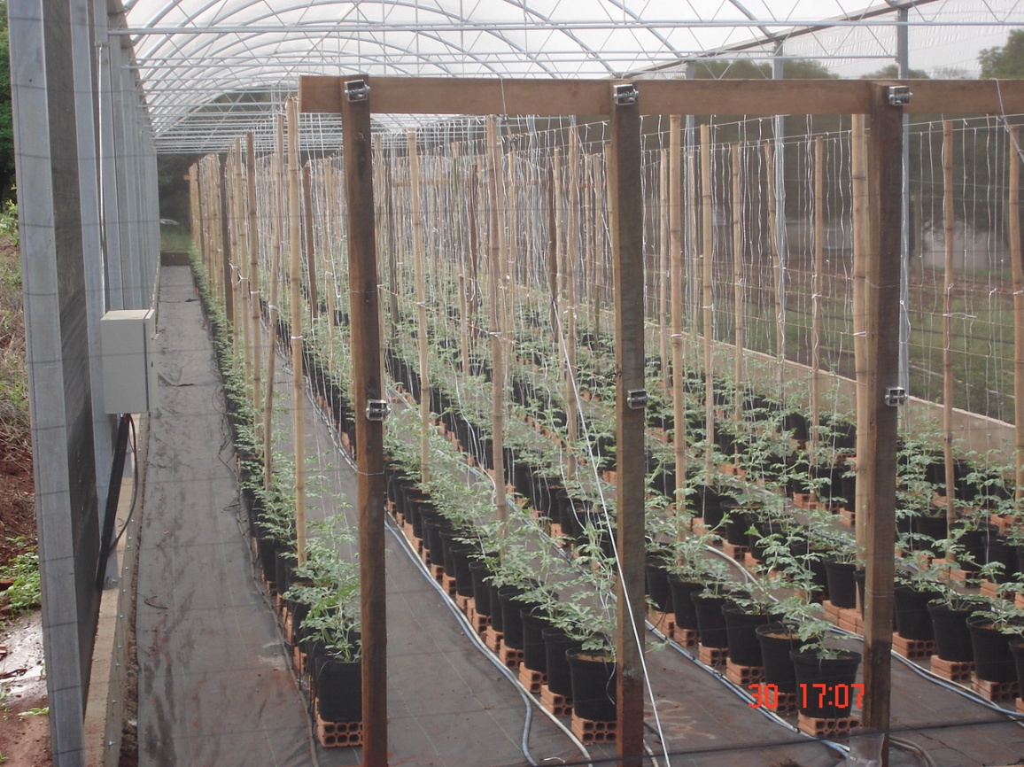
Condução no fitilho

Slide 42
Fertilizantes | Fase I | Fase II | Fase III
 | g 1000 L⁻¹
KNO₃ | 222 | 222 | 528
K₂SO₄ | - | 99 | 209
CaNO₃ | 470 | 470 | 400
MAP | 284 | 284 | 211
MgSO₄ | 230 | 230 | 230
MgNO3 | - | - | 249
Libfer (6% Fe) | 30 | 30
Conmicros Standard (Fe 7,26%; Cu 1,82%; Zn 0,73%; Mn 1,82%; B 1,82%; Mo 0,36%; Ni 0,36%) | 25 | 25
Fase I: até 20 dias após o transplante
Fase II: dos 20 DAT até 30 dias DAT
Fase III: até o final do cultivo

Slide 43
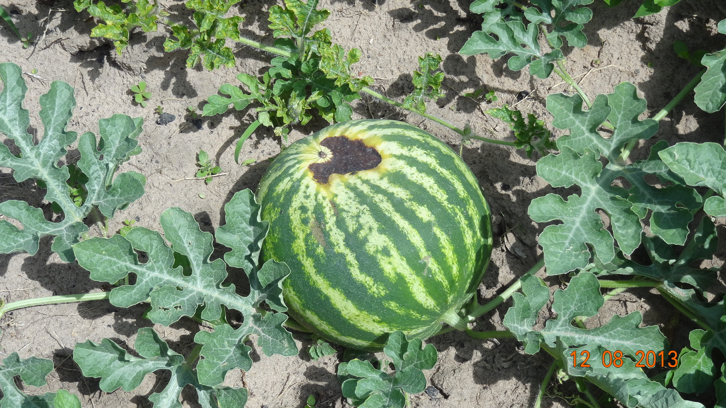
-Ca

Slide 44
- Mg

Slide 45
-B
Yara

Slide 46
Desordens fisiológicas

Slide 47
Podridão apical

Slide 48
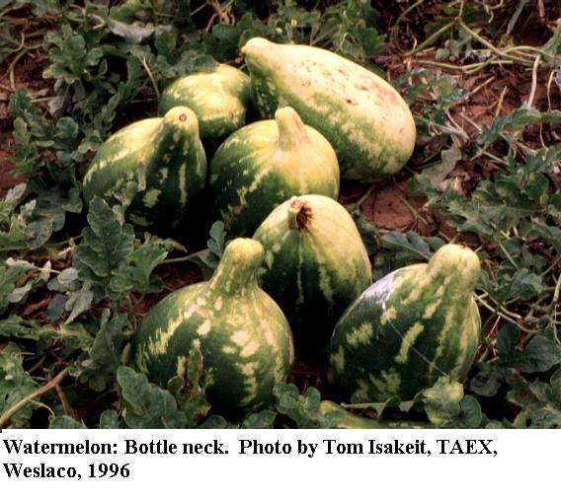
Polinização deficiente

Slide 49
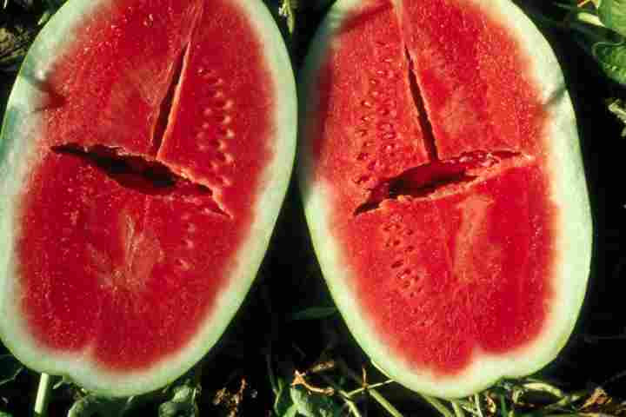
Rachaduras
P.C. Mello

Slide 50
Colheita e Produtividade
30 a 40 dias após a abertura da flor
Secamento da gavinha
O fruto emite um som oco
Produtividade: 30 a 70 t/ha

Slide 51
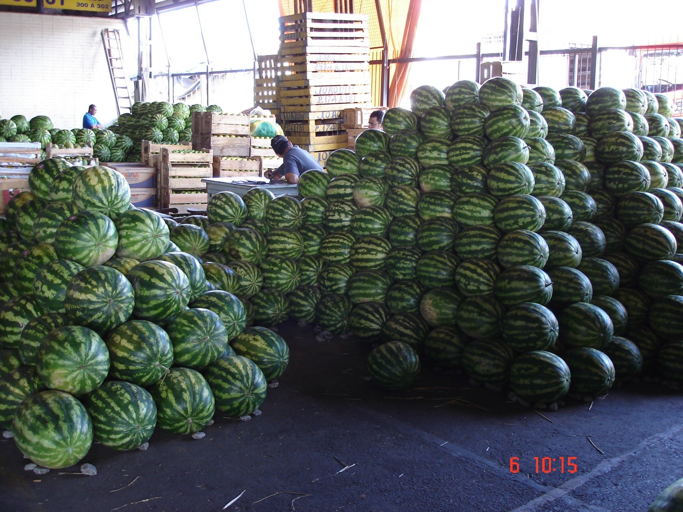
CEAGESP

Slide 52
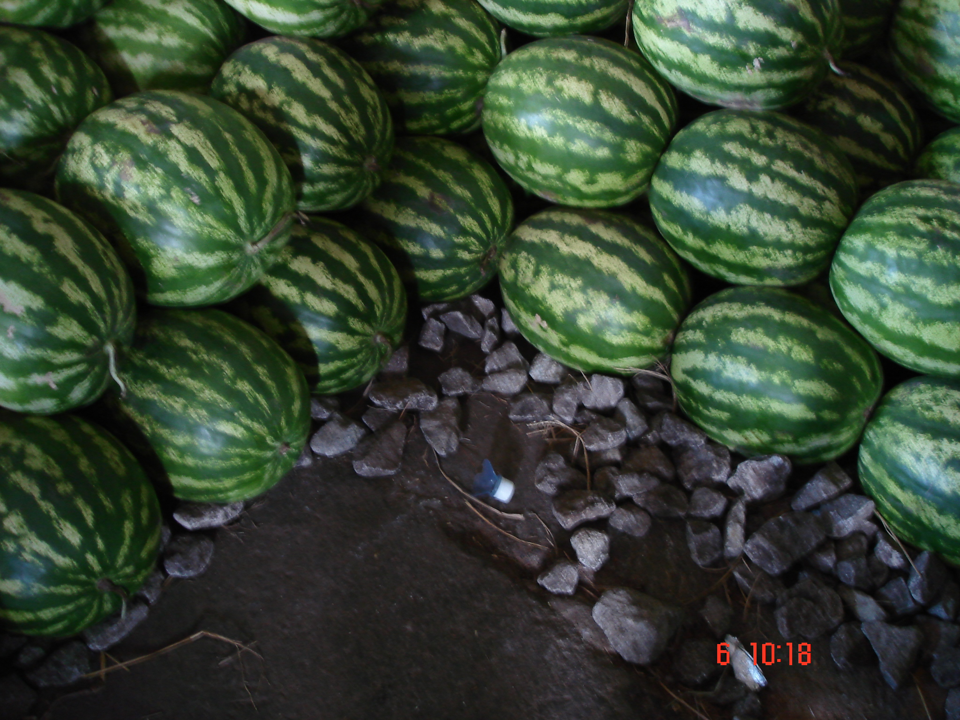

Slide 53
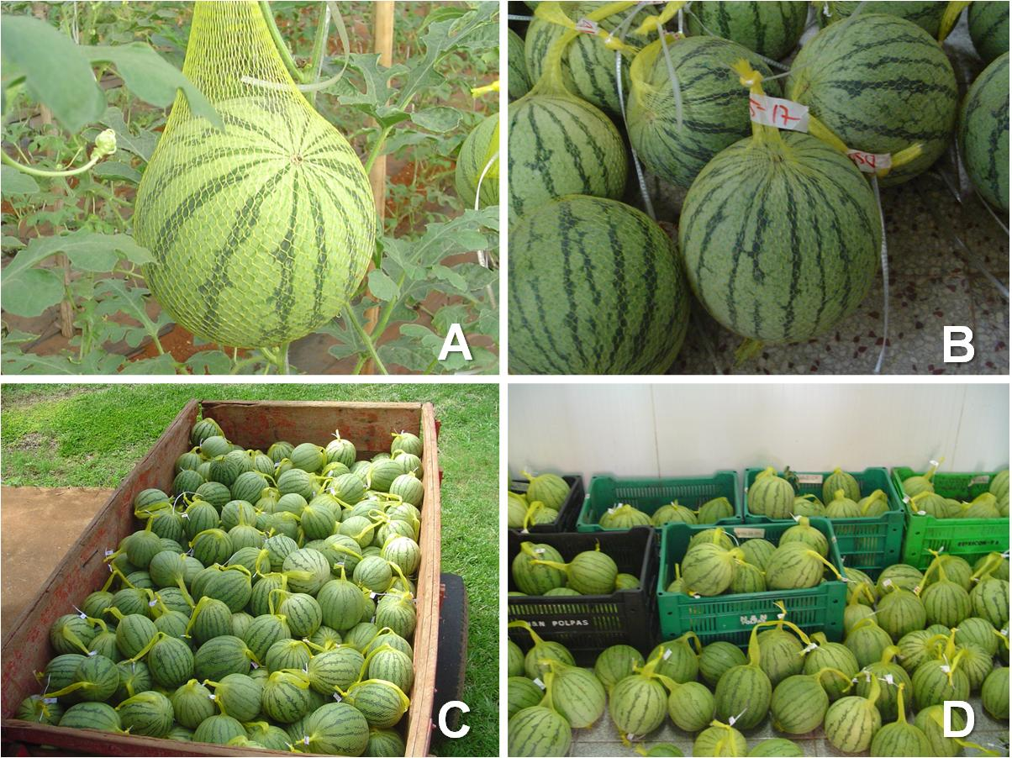

Slide 54
PRODUÇÃO DE PEPINO

Slide 55
Produção mundial
País | Produção (t) | Área (ha) | Produt. (t/ha)
China | 64.874.595 | 1237358 | 52,4
Irãn | 1.981.139 | 77.829 | 25,5
Rússia | 1.940.010 | 64.487 | 30,0
Turquia | 1.827.782 | 37.695 | 48,5
USA | 1.012.378 | 50.019 | 20,2
Total | 83.753.861 | 2.271.260 | 36,87

Slide 56
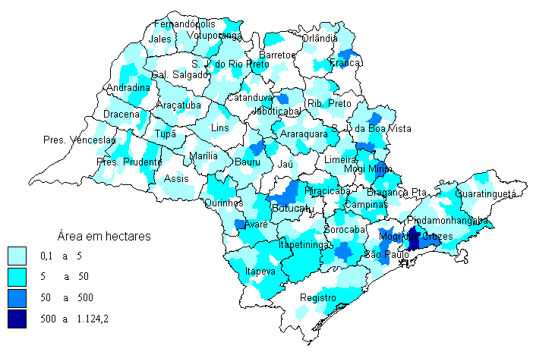
Distribuição da cultura do pepino no Estado de São Paulo

Slide 57
Produção paulista de pepino IEA 2017
REGIÃO | Área (ha) | Produção (t) | Área (ha) | Produção (t)
 | 2017 |  | 2015
ANDRADINA | 3 | 279 | 7 | 652
ARAÇATUBA | 10,1 | 469 | 12,5 | 581
ARARAQUARA | 9,2 | 318 | 5 | 173
AVARÉ | 53 | 3710 | 12 | 840
BARRETOS | 19 | 2679 | 12,3 | 1734
BAURU | 19,8 | 624 | 31,1 | 980
BOTUCATU | 3,3 | 130 | 5,3 | 208
BRAGANÇA PAULISTA | 26 | 939 | 25,8 | 932
CAMPINAS | 31 | 1134 | 37 | 1354
DRACENA | 10,5 | 665 | 8 | 507
ITAPETININGA | 189 | 13634 | 146 | 10532
ITAPEVA | 295 | 11658 | 198 | 7825
JABOTICABAL | 57,2 | 2683 | 58,7 | 2753
JALES | 100 | 6792 | 84,7 | 5753
JAÚ | 1 | 53 | 3 | 160
LINS | 94,8 | 4673 | 87,83 | 4329
MARÍLIA | 9,8 | 268 | 8,3 | 227
MOGI DAS CRUZES | 224 | 9355 | 230 | 9606
MOGI-MIRIM | 56 | 1122 | 31,1 | 623
OURINHOS | 15,5 | 1090 | 20,5 | 1442
PINDAMONHANGABA | 15,86 | 398 | 18,9 | 474
P. PRUDENTE | 23,6 | 870 | 26 | 958
P. VENCESLAU | 9,1 | 249 | 16,1 | 441
REGISTRO | 31 | 297 | 19 | 182
S. J. DA BOA VISTA | 52,1 | 1450 | 53,1 | 1478
SÃO J. R. PRETO | 12,3 | 362 | 15,5 | 456
SÃO PAULO | 40 | 1566 | 28,5 | 1116
SOROCABA | 202 | 8566 | 198 | 8396
TUPÃ | 18,8 | 1756 | 17,1 | 1597
VOTUPORANGA | 9 | 333 | 12,04 | 446
SUB-TOTAL |  |  | Área (ha) | Produção (t)
TOTAL | 1640,96 | 78124 | 1428,37 | 66755

Slide 58
Classificação botânica
Divisão: Angiospermae
Classe: Dicotyledoneae
Família: Cucurbitaceae
Gênero: Cucumis
Espécie: Cucumis sativus

Slide 59
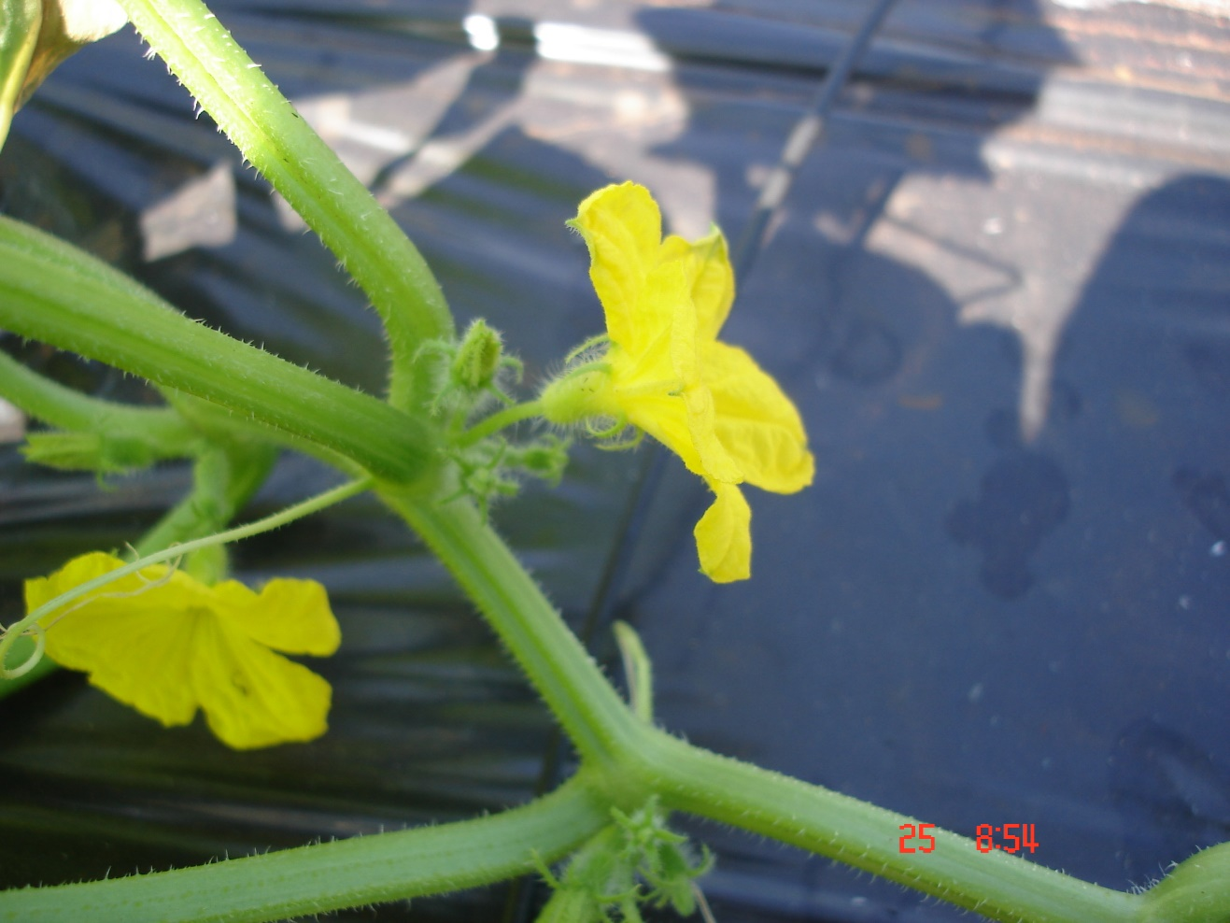
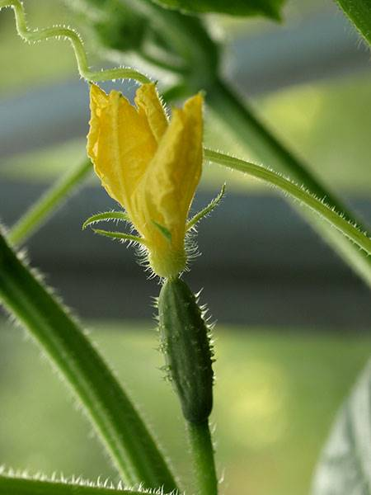
Flor masculina e feminina

Slide 60
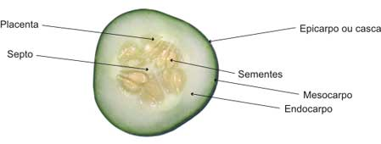
Morfologia

Slide 61
Pepino comum (Aodai)

Slide 62
CULTIVARES
Pepino caipira

Slide 63
Pepino conserva

Slide 64
Pepino japonês

Slide 65
Pepino Holandês

Slide 66
Pepino cocktail

Slide 67
Expressão do sexo
Plantas monóicas: flores femininas e marculinas na mesma planta
Plantas ginóicas: produz somente flores femininas
Plantas ginóicas partenocárpicas:produção de frutos sem sementes

Slide 68
Sistema de produção
Campo:
Pepino tipo industria, pepino tipo Aodai, tipo caipira

Slide 69
Exigências climáticas
Fases de desenvolvimento | Temperatura ótima em °C
Germinação | 25-30
Crescimento de mudas | 27-30
Crescimento vegetativo | 27-30 dia 18-19 noite
Floração e Frutificação | 27-28 dia 18-19 noite
Temperatura anual (média mensal) | 18-24
Temperatura anual (média mínima) | 16
Temperatura anual (média máxima) | 32
Temperatura média mínima | 24 dia 20 noite
Adapatado de Sonnenberg, 1985 e Sganzerla, 1995, citado por Goto & Tivelli, 1998

Slide 70
Produção de mudas

Slide 72
Enxertia por encostia

Slide 73
ENXERTIA

Slide 75
Planta enxertada

Slide 76
Objetivos da enxertia Sistema radicular mais eficiente. Resistência a patógenos de solo; Fusarioses e bactérias; Melhorar a qualidade dos frutos (maior brilho); Menor cerosidade nos frutos; Aumentar o vigor das plantas; Maior período de colheita; Aumentar a produtividade; Melhorar o aproveitamento de água e nutrientes.

Slide 77
PORTA-ENXERTO PARA PEPINO
•Abobora Tropical – Vantagens:
–Alto vigor de raiz;
–Melhor brotação do enxerto;
–Melhor Brilho no fruto (menor cerosidade);
–Maior produtividade.

Slide 78
IMPLANTAÇÃO DA CULTURA
Plantio de mudas enxertadas ou não
Canteiros: 0,80 a 1,20 m de largura e 0,7 m entre canteiros
Espaçamento entre plantas: 0,3 a 0,5 m
Cobertura do solo: polietileno
Irrigação: gotejamento

Slide 79
NUTRIÇÃO MINERAL, CALAGEM E ADUBAÇÃO
a) Macronutrientes primários: N, P e K
b) Macronutrientes secundários: Ca, Mg e S
c) Micronutrientes: B, Zn, Mo, Fe / Mn e Cu

Slide 80
Quantidade extraída
Quantidade de nutrientes extraídas pelo pepino para uma produtividade de 60 t/ha, com 11.000 plantas/ha.
N | P | K | Ca | Mg | S
-------------------------------Kg/ha------------------------------
160 | 28 | 235 | 175 | 33
B | Cu | Fe | Mn | Zn
---------------------------g/ha----------------------------
188 | 438 | 277 | 166

Slide 81
Época de aplicação
Plantio:3/3 P e micronutrientes
Cobertura: N e K
Forma de aplicação
Calagem: área total ou em canteiros
Adubação de plantio: área total do canteiro
Adubação de cobertura: aplicação localizada via água de irrigação (gotejamento)

Slide 82
FERTIRRIGAÇÃO
Recomendação de nutrientes para o pepino sob cultivo protegido para a Região de Santa Cruz do Rio Pardo (SP)
Dias | Quantidade de nutrientes por dia
 | N | P₂O₅ |  | K₂O |  | Ca |  | Mg
 | ----------------------------Kg/ha-------------------------
1 a 21 | 0,75 |  | 0,80 |  | 1,10 |  | 0,80 |  | 0,25
22 a 42 | 1,70 |  | 1,30 |  | 2,40 |  | 1,20 |  | 0,35
43 a 63 | 3,00 |  | 1,20 |  | 4,00 |  | 1,60 |  | 0,45
64 a 83 | 4,50 |  | 0,80 |  | 5,00 |  | 2,00 |  | 0,50
84 a 120 | 4,80 |  | 0,50 |  | 6,50 |  | 1,80 |  | 0,50
Total de nutrientes por ha | 382 |  | 104 |  | 497 |  | 182 |  | 51
Basseto Junior, 2003, citado por Trani & Carrijo

Slide 83
Fertilizantes comerciais usados em fertirrigação
Fertilizante | Teor do elemento (%) | Solubilidade 20°C
Nitrato de amônio | 33 | 1950
Nitrato de cálcio | 15(N) e 20 (Ca) | 1220
Nitrato de potássio | 13(N) e 44 (K₂O) | 320
Ácido fosfórico | 55(P₂O₅) | 460
Fosfato bipotássico | 40(P₂O₅) e 53(K₂O) | 1670
Fosfato monopotássico | 51(P₂O₅) e 33(K₂O) | 230
Fosfato monoamônico | 10(N) e 52(P₂O₅) | 230
Fosfato diamônico | 17(N) e 44(P₂O₅) | 430
Ácido bórico | 17

Slide 84
Deficiência de N

Slide 85
Deficiência de P

Slide 86
Deficiência de K

Slide 87
Deficiência de Ca

Slide 88
Deficiência de Mg

Slide 89
Deficiência de Micronutrientes
Mn
Fe
B

Slide 90
Sintomas de toxicidade
Cl⁻¹
Salinidade
Cl⁻

Slide 91
MANEJO DA IRRIGAÇAO
Método da tensão de água no solo
Irrigar quando o tensiômetro atingir tensões de:
5 a 10 KPa (solos de textura arenosa)
10 a 15 KPa (solos de textura média)
15 a 20 KPa (solos de textura argilosa)

Slide 93
Condução

Slide 96
Poda
PODA
Poda da haste principal acima da quarta ou quinta folha definitiva, deixando desenvolver três ramos laterais, que serão despontados na altura da oitava folha.
CAPAÇÃO
Retirada da gema apical entre 18° e 22° internódios

Slide 97
Distúrbios fisiológicos
Frutos com cintura
Fruto torto

Slide 98
Colheita, classificação e embalagem

